Slide 1
最新 Windows 10 に最適な デスクトップアプリ開発手法ご紹介
AC02
日本マイクロソフト
Windows App Consult
大田 一希

Slide 2

自己紹介
日本マイクロソフト Windows AppConsult
大田 一希
好き：C#、XAML、🍖
苦手：型のない言語
2017年2月にマイクロソフトに入社
マイクロソフト入社前：メーカー系 SIer に 10 年勤務 Microsoft MVP for Windows Developmentを 6 年

Slide 3
本セッションのゴール
最近のデスクトップアプリで出来ることの共有

Slide 4
アジェンダ
はじめに
UWP のコントロール
見た目以外の機能
配布
まとめ

Slide 5
はじめに

Slide 6

最近肩身が狭い

Slide 7
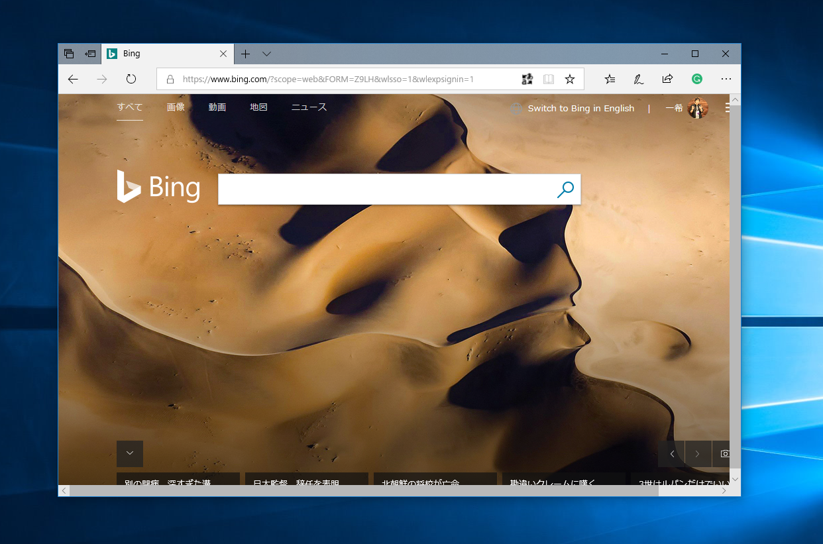
それ Web でいいんじゃない？

Slide 8

それ JavaScript でも出来るよ

Slide 9
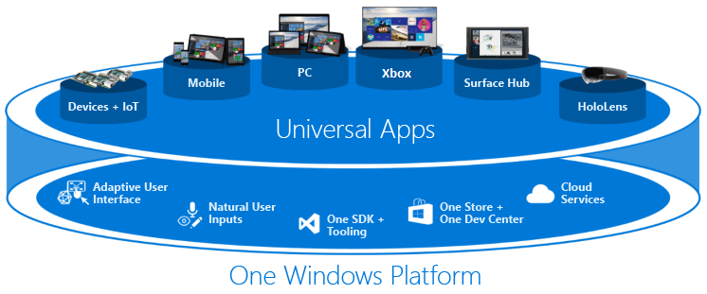
では何故デスクトップアプリ
を選択するのか？

Slide 10
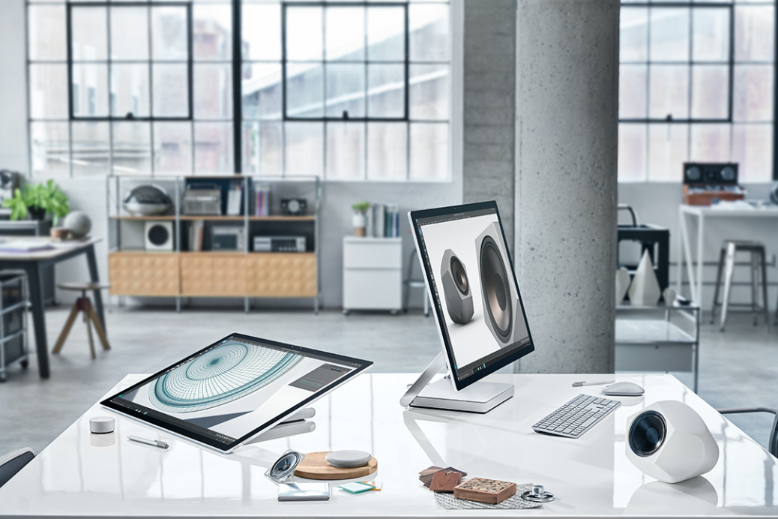
OS ネイティブの機能を
100% 引き出すため

Slide 11
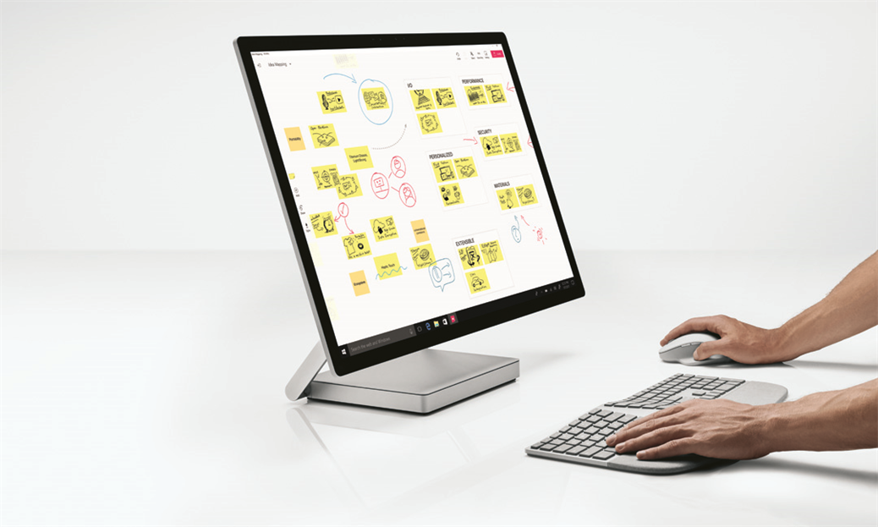
Web アプリ以上の
ユーザーエクスペリエンスの提供

Slide 12

デバイス間連携

Slide 13
デバイス間連携

Slide 14
Win32 API / MFC
Windows Forms
WPF
Electron
Progressive Web Apps
Universal Windows Platform

Slide 15
Win32 API / MFC
Windows Forms
Universal Windows Platform
WPF
Electron
Progressive Web Apps

Slide 16
UWP の開発方法
様々な言語
C#
C++/CX
XAML
VB
Visual Studio 2017

Slide 17
UWP のコントロール

Slide 18
マウス・タッチ・ペンに対応した各種コントロール
アプリバー・コマンドバー、ボタン類、コレクション・データコントロール、フライアウト、画像系、インク、レイアウトパネル、メディア系コントロール、ナビゲーションコントロール、プログレスコントロール、テキスト系コントロール、選択系コントロール、etc...

Slide 19
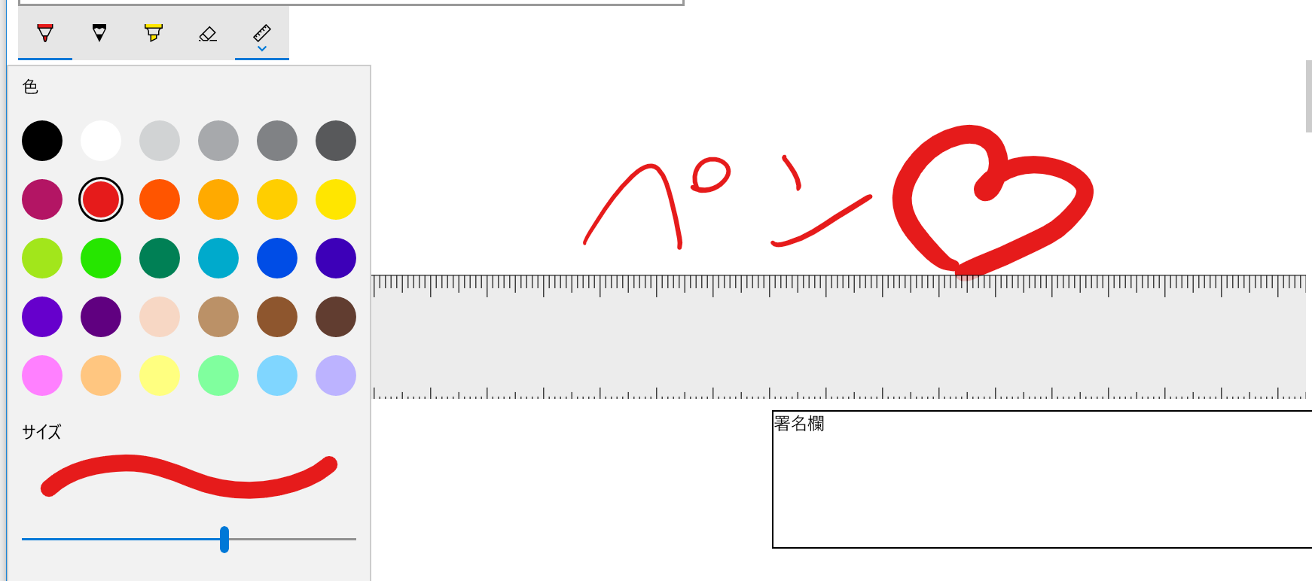
InkCanvas / InkToolbar

Slide 20
InkCanvas / InkToolbar

Slide 21
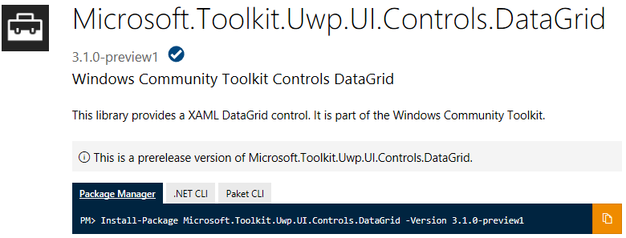
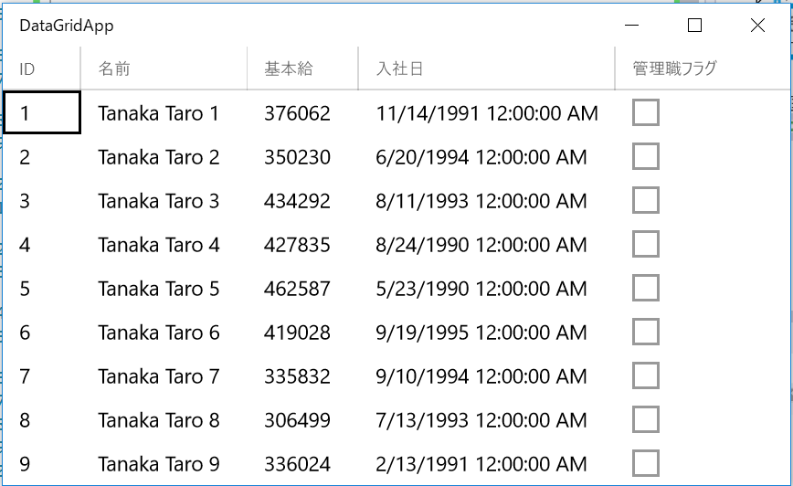
DataGrid (Coming soon)
WPF の DataGrid と
ほぼ同じ API

Slide 22
DataGrid

Slide 23
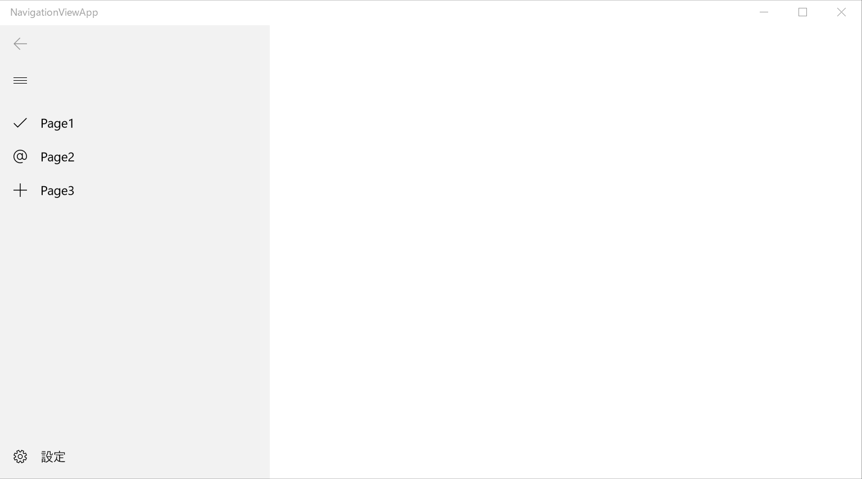
NavigationView
ハンバーガーメニューが作れる

Slide 24
NavigationView

Slide 25
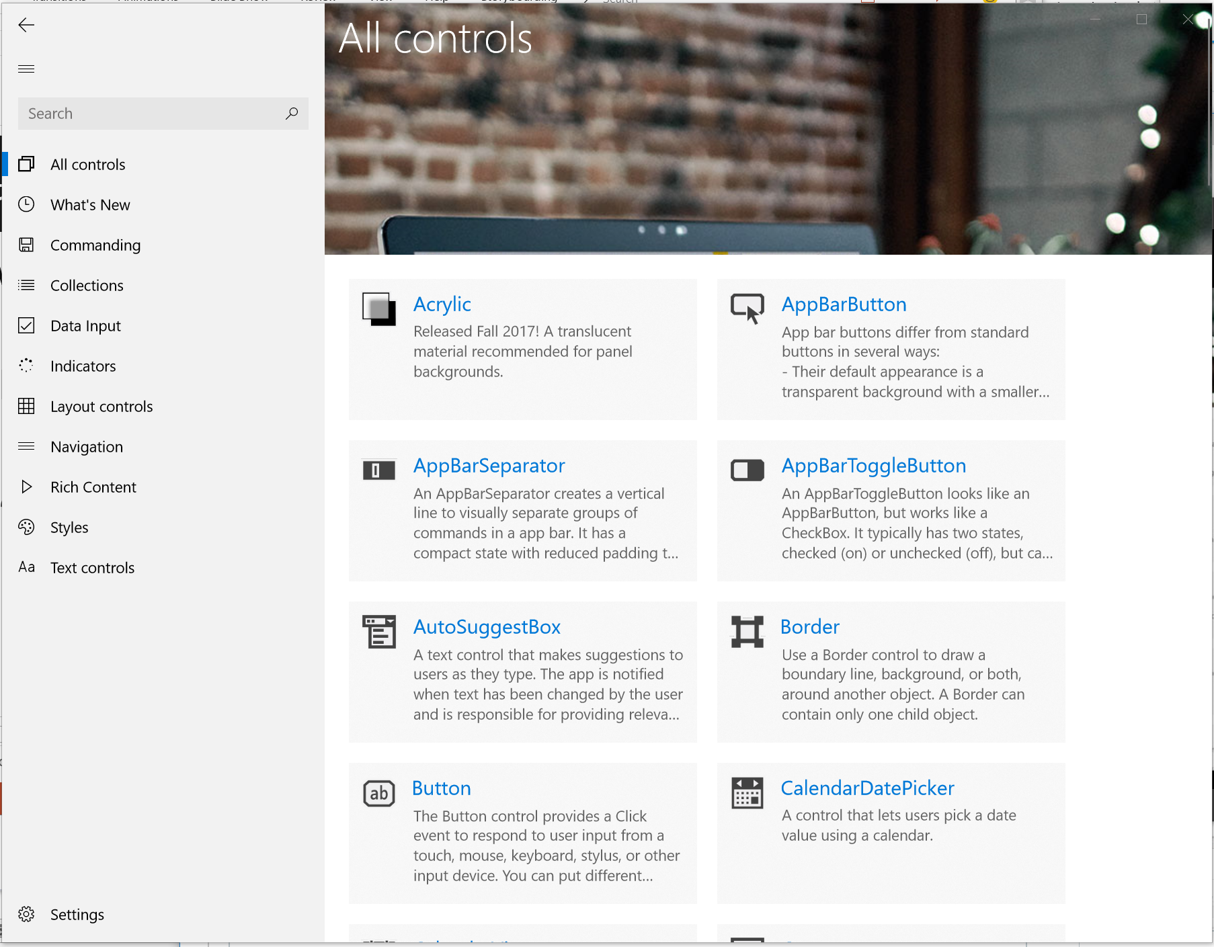
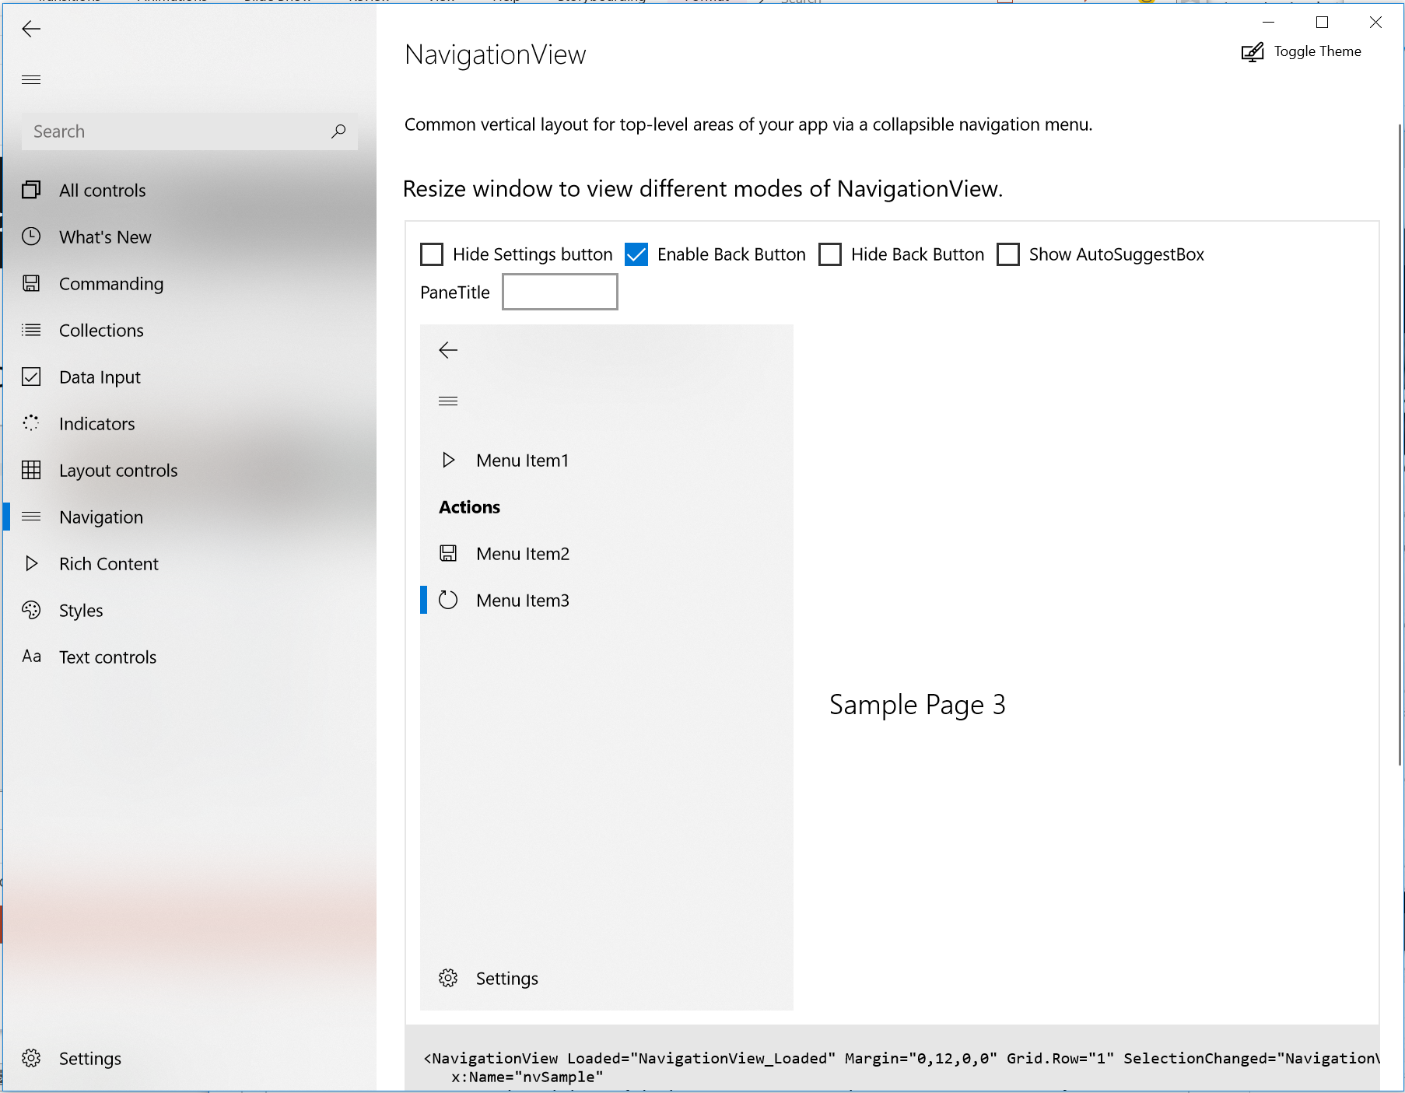
その他のコントロールの確認
XAML Controls Gallery
https://www.microsoft.com/store/productId/9MSVH128X2ZT

Slide 26
XAML Controls Gallery

Slide 27
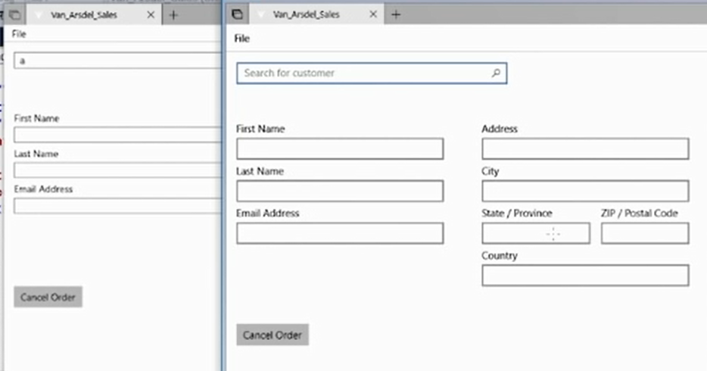
Compact sizing（Coming soon）
マウス操作を前提としたサイズのコントロール
コンパクト
デフォルト

Slide 28
まとめ
Windows 10 の標準アプリと比べて違和感ないコントロール
InkControl / InkToolbar
DataGrid(Preview)
NavigationView
XAML Controls Gallery

Slide 29
見た目以外の機能

Slide 30
Windows 10 API
Windows 10 の新機能は Win32API や .NET Framework ではなく Windows 10 API に追加
トースト
タイル
BLE
3D プリント
カメラ
センサー
WebSocket
VoIP
タイムライン
Project Rome
etc...

Slide 31
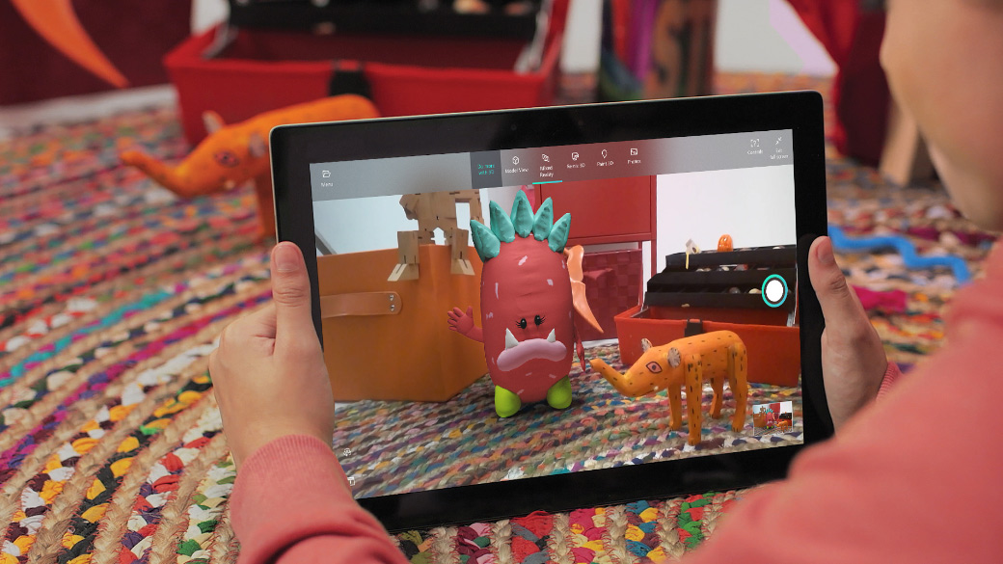
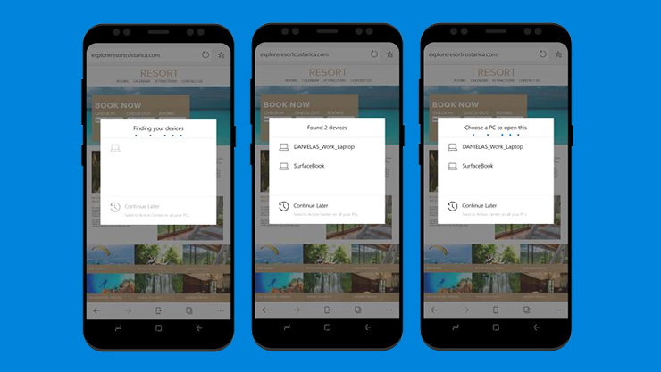
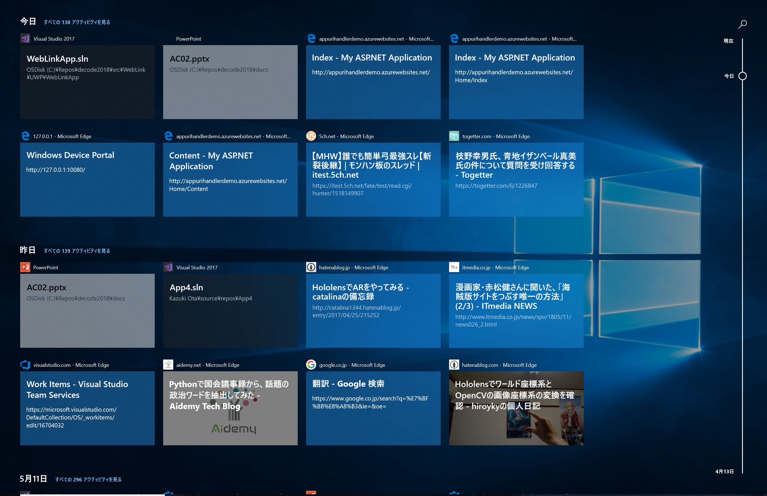
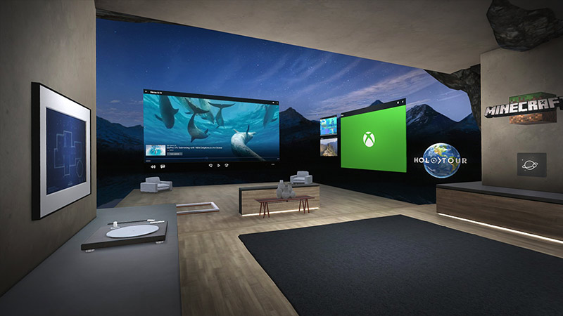
最近追加されている機能の傾向
3D
デバイス間連携

Slide 32
今回注目
3D
デバイス間連携

Slide 33
タイムライン
ユーザーのアクティビティを時系列で確認
レイアウトは AdaptiveCard で作成
タイムラインをタップすると任意の URL を起動 → アプリがプロトコル（my-app:～ などで起動する仕組み）に対応していればアプリが起動

Slide 34
タイムラインコード例
// 以下のフィールドを追加 // private UserActivitySession _currentActivity;
// Channel 取得
var c = UserActivityChannel.GetDefault();
// Activity の作成
var a = await c.GetOrCreateUserActivityAsync(“識別文字列”);
a.ActivationUri = new Uri($"decodedemo:?id={param}");
activity.VisualElements.DisplayText = “表示テキスト”;
await a.SaveAsync();
_currentActivity?.Dispose();
_currentActivity = a.CreateSession();

Slide 35
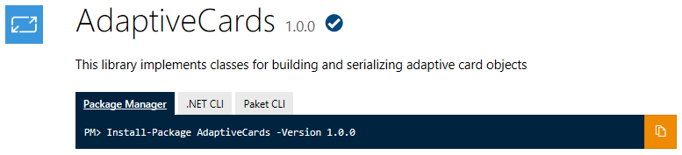
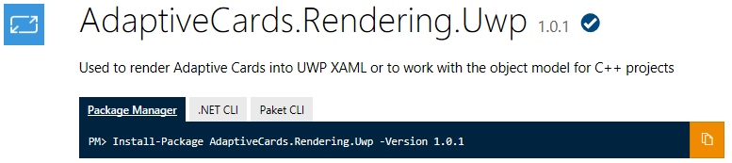
AdaptiveCard
NuGet で JSON をタイプセーフに組むライブラリや
アプリ内でレンダリングするコントロールが入手可能
Android、iOS、HTML、WPF 版もある

Slide 36
タイムライン

Slide 37
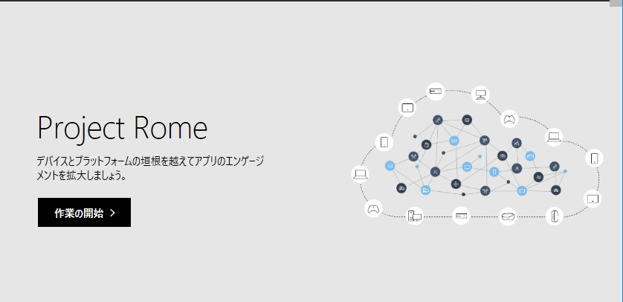
Project Rome
https://developer.microsoft.com/ja-jp/windows/project-rome

Slide 38
Project Rome
複数デバイス（Windows、Android、iOS、etc...）にまたがったアプリを作成するためのプラットフォーム
同じマイクロソフトアカウントに紐づけ
リモートでのアプリ起動
異なるデバイス間のアプリ間の通信（自前サーバー不要）
ユーザーアクティビティ（タイムライン）

Slide 39
SDK
Windows UWP (stable) https://docs.microsoft.com/en-us/windows/uwp/launch-resume/connected-apps-and-devices
Android (preview) https://docs.microsoft.com/ja-jp/windows/project-rome/android/
iOS (preview) https://docs.microsoft.com/ja-jp/windows/project-rome/ios/
Microsoft Graph (preview) https://docs.microsoft.com/ja-jp/windows/project-rome/msgraph/

Slide 40
Project Rome

Slide 41
まとめ
クロスデバイスアプリ開発機能が整備されつつある
Project Rome
別デバイスからのアプリの起動
別デバイスのアプリとの通信
アクティビティの共有

Slide 42
配布

Slide 43
配布方法は 3 通り
Microsoft ストア
ビジネス向け Microsoft Store
サイドローディング

Slide 44
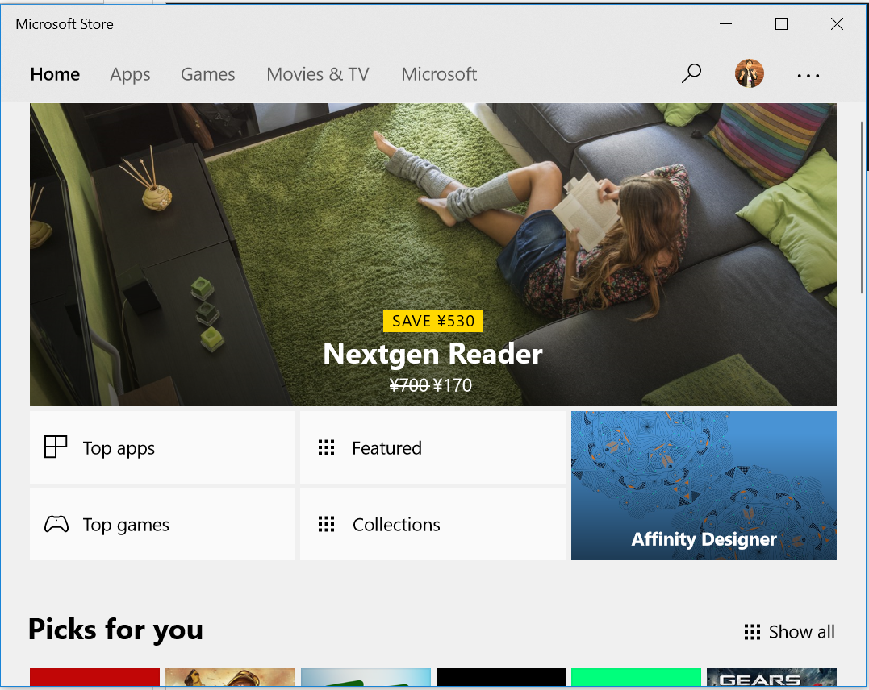
Microsoft ストア
ストアから一般ユーザーへの配布
開発者的にはめんどくさい
開発者登録が必要
マイクロソフトによる審査が必要
ユーザーのメリット
安全性がある程度保証されたアプリを入手可能

Slide 45
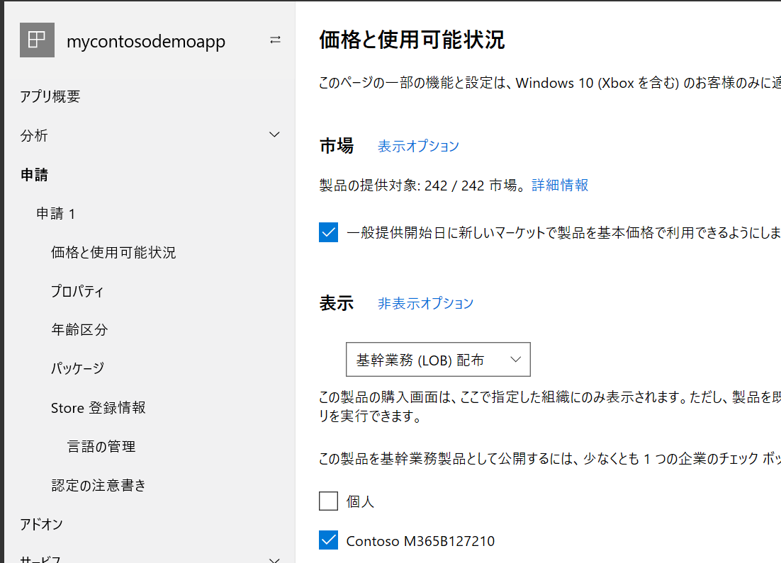
ビジネス向け Microsoft Store からの配布
Azure AD があればプライベートストアが利用可能です
アプリ提出時に特定企業向けに提出可能
価格と使用可能状況で「基幹業務（LOB）配布」を選択
配布対象先企業をチェック
参考：https://technet.microsoft.com/ja-jp/windows/store-for-business.aspx

Slide 46
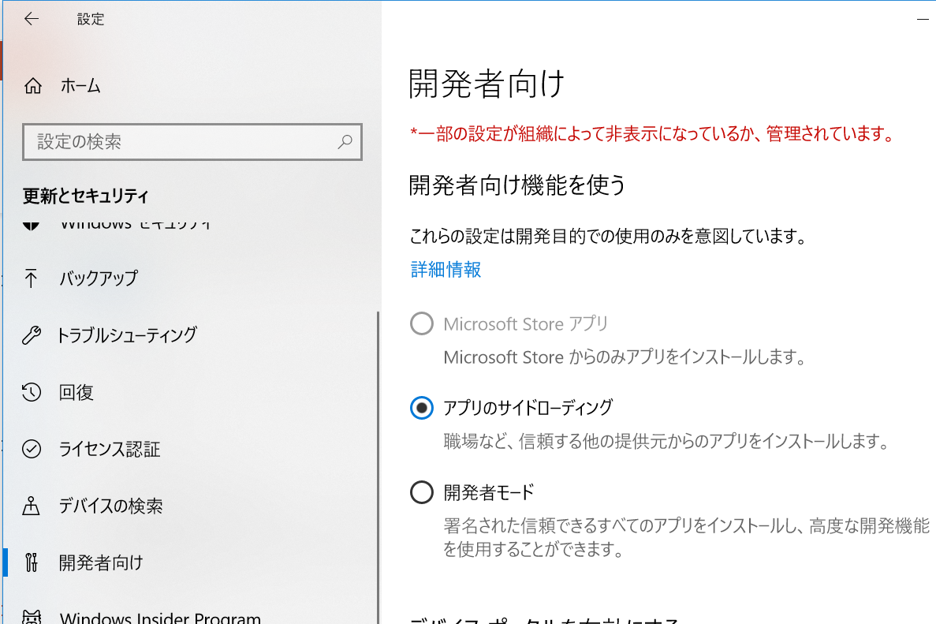
サイドローディング
Windows の設定で有効化されていれば信頼された証明書で署名されているアプリはインストール可能

Slide 47
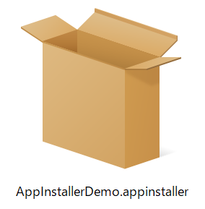
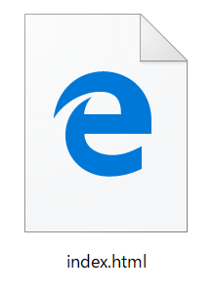
サイドローディング
Fall Creators Update で Web からのインストールに対応
インストールする パッケージなどを定義した XML ファイル or パッケージ
Web ページ
ms-appinstaller:?source=appinstallerやパッケージへのパス

Slide 48
Web からのインストール

Slide 49
まとめ
配布方法は以下の 3 通り
Microsoft ストア
ビジネス向け Microsoft Store
サイドローディング
かなり改善されてきています

Slide 50
まとめ

Slide 51
まとめ
UWP を軸にデスクトップアプリの機能も進化中
OS 組み込みのコントロールの充実
Project Rome を軸にしたクロスデバイスアプリ開発環境
ストア・ビジネスストア・サイドローディングでの配布

Slide 52
最近肩身が狭い

Slide 53

良い Windows 10 アプリ開発を！

Slide 54
良いクロスデバイスアプリ開発を！

